Slide 1
خازن گذاری در شبکه برق

Slide 2
توان راکتیو چیست؟

Slide 3
توان لحظه ای
عبارت فوق دارای دو جمله است، یکی ثابت وغیر متغیر با زمان و دیگری متغیر با زمان و بصورت یک تابع سینوسی از زمان با فرکانس دو برابر.

Slide 4
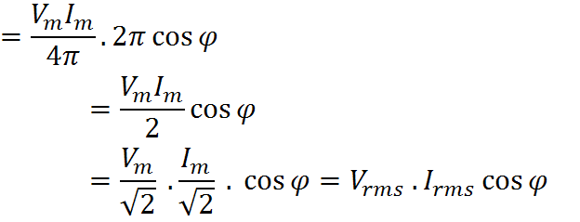
توان متوسط

Slide 5
مفهوم عملی مطالب فوق چیست؟

Slide 6
تعریف توان ظاهری و راکتیو

Slide 7
دیاگرام برداری
P
Inductive
Q
S

Slide 8
مضرات ضریب توان کم
ظرفیت شبکه توزیع را اشغال میکند.
باعث تلفات در کابل ها و ترانسفورماتور می شود.
باعث تغییر در ولتاژ می شود.

Slide 9
اشغال ظرفیت شبکه توزیع
ظرفیت کابل ها و ترانسفورماتورها با جریان آنها تعیین می شود نه با توان اکتیو عبوری از آنها.
P=V.I.Cosφ
در صورتیکه ضریب توان کم شود جریان زیاد شده و ظرفیت کابل و ترانسفورماتور را اشغال می کند.

Slide 10
افزایش تلفات
در صورت کاهش ضریب توان، جریان افزایش پیدا کرده و تلفات هم افزایش می یابد.

Slide 11
تغییرات ولتاژ (کاهش و افزایش)

Slide 12
تغییرات ولتاژ (کاهش و افزایش)
IL = Ip
Vs
dV=IL.jXs
VL
IL = Ip
IL = jIq
Vs
VL
dV=IL.jXs
IL = Iq
بار سلفی باعث کاهش و بار خازنی باعث افزایش ولتاژ می شود.

Slide 13
بخاطر دلایل بالا، شرکت برق، مصرف کنندگانی که با ضریب توان کم انرژی مصرف کنند را جریمه می کند.
چون شرکت برق فقط پول انرژی اکتیو را از مصرف کنندگان میگیرد و اگر شما با ضریب توان کم انرژی مصرف کنید، ظرفیت شبکه را اشغال می کنید ولی به آن اندازه انرژی مصرف نمی کنید که به شرکت برق بابت آن پول بدهید.
مثال آن این است که اگر یک خازن یا سلف خالص را به شبکه وصل کنید، جریان می کشد ولی کنتور برق نمی چرخد.

Slide 14
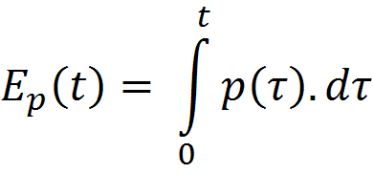
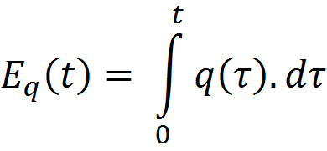
جریمه راکتیو
کنتور اکتیو مقدار انرژی اکتیو مصرفی را نشان می دهد:
کنتور راکتیو مقدار انرژی راکتیو مصرفی را نشان می دهد:

Slide 15
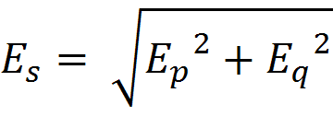
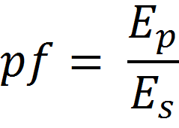
جریمه راکتیو
ضریب جریمه x هزینه اکتیو = هزینه راکتیو

Slide 16
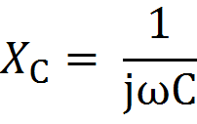
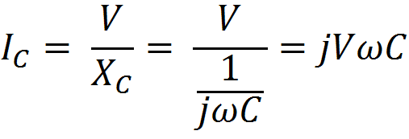
با توجه به این نتایج، جهت جریان سلف و خازن همیشه مخالف هم است و می توانند یکدیگر را خنثی کنند.

Slide 17
تا اینجا بر لزوم اصلاح ضریب توان تاکید شد.
راه حل آن هم با توجه به ماهیت سلفی اکثر بار های صنعتی، تجاری، اداری و خانگی، استفاده از خازن است.
در ادامه نکاتی در مورد خازن گذاری ذکر می گردد.

Slide 18
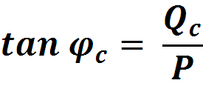
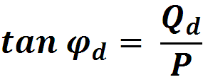
محاسبه مقدار خازن مورد نیاز
با توجه با رابطه صفحه 15 معمولاً ضریب توان مطلوب 0/9 است در بعضی موارد ممکن است اعداد دیگری مورد نظر باشد.
P
Ø_{c}
Ø_{d}
Qd
Sd
Qc
Sc

Slide 19
تخمین از طریق بار های نصب شده (تقریبی):
معمولاً ضریب توان موتورهای سه فاز بین 0/75 تا 0/88 است. (توان راکتیو مصرفی موتور ها با تغییر بار خیلی عوض نمی شود)
ضریب توان لامپ های التهابی و هیترها یک است.
ضریب توان لامپ های گازی و فلورسنت بین 0/4 تا 0/6 است.

Slide 20
تخمین از طریق بار های نصب شده (مثال):
در یک کارخانه بارهای نصب شده عبارتند از:
ده عدد موتور سه فاز، هرکدام به قدرت 55 کیلووات.
یک عدد هیتر سه فاز به قدرت 40 کیلووات.
هشتاد عدد لامپ بخار جیوه 250 واتی برای روشنایی سالن ها و محوطه.
در صورتی که همه مصرف کننده ها باهم در مدار باشند، ضریب توان را در بهترین و بدترین شرایط محاسبه کنید.
چه مقدار خازن لازم است تا ضریب توان به 0/96 برسد.
چه مقدار خازن لازم است تا ضریب توان به 0/99 برسد.

Slide 21
حل در بد ترین شرایط:
Cos y = 0.75 ➔ Sin y = 0.66 P = S.Cos Ø
Cos y = 0.4 ➔ Sin y = 0.92 Q = S.Sin Ø
Heater: P = 40kW Q = 0
Motor: P=10x55kW=550kW Q = 550x0.66/0.75 = 484kVAr
Lamp: P = 80x0.25kW = 20kW Q = 20x0.92/0.4 = 46kVAr
Ptotal = 40 + 550 + 20 = 610 kW Qtotal = 484 + 46 = 530 kVAr
Stotal = 808 kVA pf = 610/808 = 0.75

Slide 22
حل در بهترین شرایط:
Cos y = 0.88 ➔ Sin y = 0.47 P = S.Cos Ø
Cos y = 0.6 ➔ Sin y = 0.8 Q = S.Sin Ø
Heater: P = 40kW Q = 0
Motor: P=10x55kW=550kW Q = 550x0.47/0.88 = 294kVAr
Lamp: P = 80x0.25kW = 20kW Q = 20x0.8/0.6 = 27kVAr
Ptotal = 40 + 550 + 20 = 610 kW Qtotal = 294 + 27 = 321 kVAr
Stotal = 689 kVA pf = 610/689 = 0.88

Slide 23
ضریب توان مطلوب = 0/96
Cos Ø = 0.96 ➔ Sin Ø = 0.28
Qd = P x Sin Ø/Cos Ø = 610x0.28/0.96 = 178kVAr
در بدترین شرایط:
Qc - Qd = 530 – 178 = 352kVAr
در بهترین شرایط:
Qc - Qd = 321 – 178 = 143kVAr

Slide 24
ضریب توان مطلوب = 0/99
Cos Ø = 0.99 ➔ Sin Ø = 0.14
Qd = P x Sin Ø/Cos Ø = 610x0.14/0.99 = 86kVAr
در بدترین شرایط:
Qc - Qd = 530 – 86 = 444kVAr
در بهترین شرایط:
Qc - Qd = 321 – 86 = 235kVAr

Slide 25
تخمین از طریق قبض برق (تقریبی):
در قبض برق انرژی اکتیو و انرژی راکتیو مصرفی و تعداد روز مربوطه ذکر می گردد.
با توجه به نوع شیفت و روزهای کاری می توان ساعات کار را تخمین زد.
حال انرژی را داریم زمان را هم داریم و می توانیم توان را محاسبه کنیم.

Slide 26
تخمین از طریق قبض برق (تقریبی):
مثال:
اعداد زیر از قبض برق یک کارخانه برداشت شده است، در صورتی که کارخانه روزهای عادی 8 ساعت و پنجشنبه ها 4 ساعت کار کند و جمعه ها هم تعطیل باشد، چه مقدار خازن لازم است تا ضریب توان این کارخانه به 0/96 برسد.
اکتیو میان باری:29091 اکتیو اوج بار:7272
اکتیو کم باری:14545 راکتیو: 39912
تاریخ قرائت قبلی:89/01/29 تاریخ قرائت فعلی:89/03/02
ضریب توان: 0/79

Slide 27
حل حالت اول با کار یک شیفت:
در این مدت شش روز تعطیل، 5 تا پنجشنبه و 24 روز عادی وجود داشته است.
جمع کل ساعات کاری میشود:
24x8 + 5x4 = 212 hours.
Ep = 29091 + 7272 + 14545 = 50908 kWh
P = 50908/212 = 240 kW
Eq = 39912 kVArh Q = 39912/212 = 188kVAr
Qd = 240 x 0.28/0.96 = 70kVAr
Qc – Qd = 188-70 = 118 kVAr

Slide 28
تخمین با اندازه گیری (دقیق):
با استفاده از دستگاه های ثبات توان که توان اکتیو و راکتیو مصرفی را در طول زمان ثبت می کنند می توان حداکثر توان راکتیو مصرفی یک کارخانه را اندازه گیری نموده و بر اساس آن مقدار خازن مورد نیاز را بدست آورد.

Slide 29
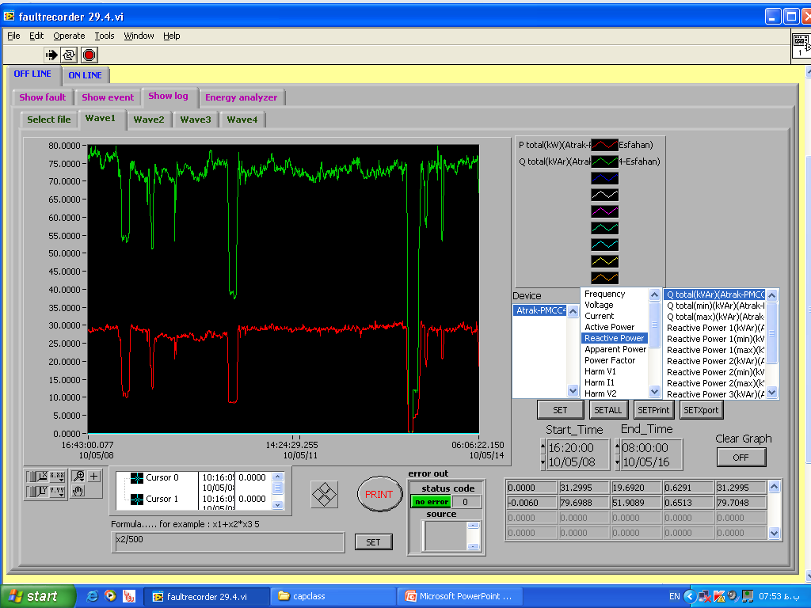

Slide 30
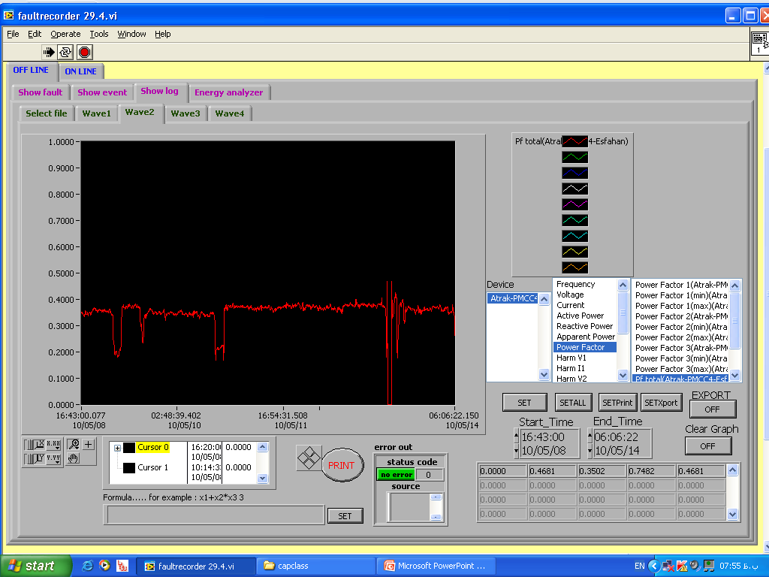

Slide 31
مصرف کننده ها معمولاً بار ثابتی ندارند و باراکتیو و راکتیو مصرفی آنها تغییر میکند.
موتور ها و روشنایی ها در زمان های مختلف خاموش و روشن میشوند.
بار موتور ها دائماً در حال تغییر است.
اگر خازن ها دائم در مدار باشند، در زمان های بی باری، باز هم ضریب توان کاهش پیدا کرده، تلفات اضافه شده و باعث اضافه ولتاژ می شود.
پس باید مکانیزمی پیاده کرد که مقدار خازن با تغییر بار عوض شود.

Slide 32
خازن گذاری انفرادی:
از نظر تئوری بهترین محل برای خازن گذاری نزدیک ترین محل به مصرف کننده است. چون تلفات کاهش یافته و سایز کابل ها و کلید ها هم کوچک می شود. ولی این کار اشکالاتی دارد.

Slide 33
خازن گذاری انفرادی:
به خازن بیشتری احتیاج دارد چون به ضریب همزمانی توجه نشده است.
تعمیر نگهداری مشکل است چون خازن ها در مناطق مختلف پراکنده اند.
در چراغ ها چون نزدیک سقف نصب می شود همیشه گرم است وعمر خازن ها کم می شود.
خازن های کوچک گران تر است.

Slide 34
خازن گذاری متمرکز:
اقتصادی ترین روش از نظر قیمت بانک خازنی، خازن گذاری متمرکز است. در این روش یک بانک خازنی در زیر ترانس نصب شده و توسط رگولاتور خازن ها بر حسب نیاز وارد مدار می شوند.

Slide 35
محل نصب CT و رگولاتور

Slide 36
رگولاتور
رگولاتور وسیله ای است که با استفاده از یک ترانسفورماتور جریان و یک نمونه از ولتاژ (ترانس ولتاژ یا اتصال مستقیم) توان راکتیو مورد نیاز را تخمین زده و با دانستن ظرفیت هر یک از خازن ها به اندازه مورد نیاز خازن وارد مدار کرده تا به ضریب توان مطلوب برسیم. رگولاتور در انواع 5، 6، 7 و 12 پله در بازار عرضه می گردد.
در سطح ولتاژ فشارضعیف بهتر است که هر پله خازن از 50 کیلووار بالاتر نباشد. در حالات خاص که ترانسفورماتو تغذیه کننده قوی است و تغییرات بار هم خیلی زیاد نیست می توان ظرفیت هر پلا را تا 100 کیلوار هم بالا برد.

Slide 37
مشخصات رگولاتور
کنترل هوشمند پله های نا مساوی (1،1،1،1 – 1،2،2،2 – 1،1،2،2 – 1،2،4،4 – 1،2،4،8)
جابجایی خازن ها به نوبت
برنامه ریزی آسان
قابلیت تنظیم زمان های قطع و وصل
تشخیص اتوماتیک نسبت CT و آرایش پله ها
مدیریت هارمونیک ها
تعیین عمر خازن ها
نمایش پارامترها الکتریکی
آلارم خطا روی پانل و ریموت

Slide 38
آرایش پله های بانک خازنی
معمولاً بانک های خازنی بصورت ترکیبی از چند پله با اندازه های متفاوت ساخته می شوند. مثلاً:
3x50 + 3x25 2x50 + 2x25 + 2x12.5
10x50 8x50 + 2x25 + 2x12.5
4x100 + 4x50 + 2x25 + 2x12.5
مقدار این پله ها توسط مهندس طراح و با توجه به شرایط زیر تعیین می شود:
حداکثر مقدار خازن مورد نیاز
کمترین تغییرات مورد نیاز
قیمت

Slide 39
خازن ثابت
حتی الامکان از نصب خازن ثابت پرهیز نمایید. مگر در مواردی که بنا به دلیلی مجبور به این کار باشید و مطمئن شوید که از نظر فنی مشکلی بوجود نمی آید. چون:
یک خازن ثابت همیشه در مدار است و عمر آن کم میشود.
در زمان بی باری باعث اضافه ولتاژ می شود.
در زمان بی باری با مصرف جریان راکتیو باعث تلفات میشود.

Slide 40
انواع خازن:
روغنی
خشک گازی
خشک رزینی
خشک معدنی
تکفاز
سه فاز
مکعبی
استوانه ای

Slide 41
مشخصات مهم خازن:
ولتاژ نامی
ظرفیت (kVAr) در ولتاژنامی
ظرفیت (kVAr) در ولتاژ 400 ولت
حفاظت در مقابل اضافه فشار
تحمل اضافه ولتاژ
تحمل اضافه جریان
طول عمر
گارانتی
حسن شهرت و سابقه خوب

Slide 42
حفاظت
کلید فیوز
کلید اتوماتیک

Slide 43
سوییچینگ خازن:

Slide 44
کنتاکتور خازنی

Slide 45
خازن تریستوری

Slide 46
هارمونیک

